Slide 1
Análise das Despesas com Folha de Pessoal no Mato Grosso do Sul
Janeiro/2015 – Agosto/2025
Parte 2 –Categorias de Servidores

Slide 93
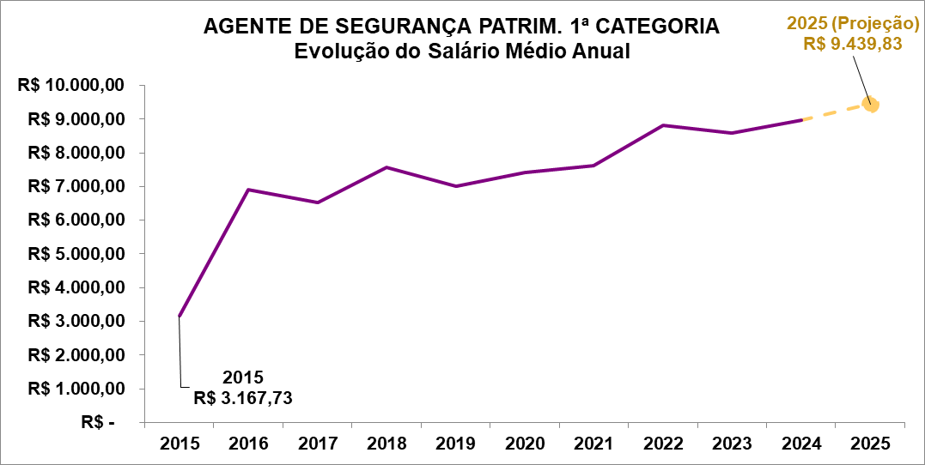

Slide 96
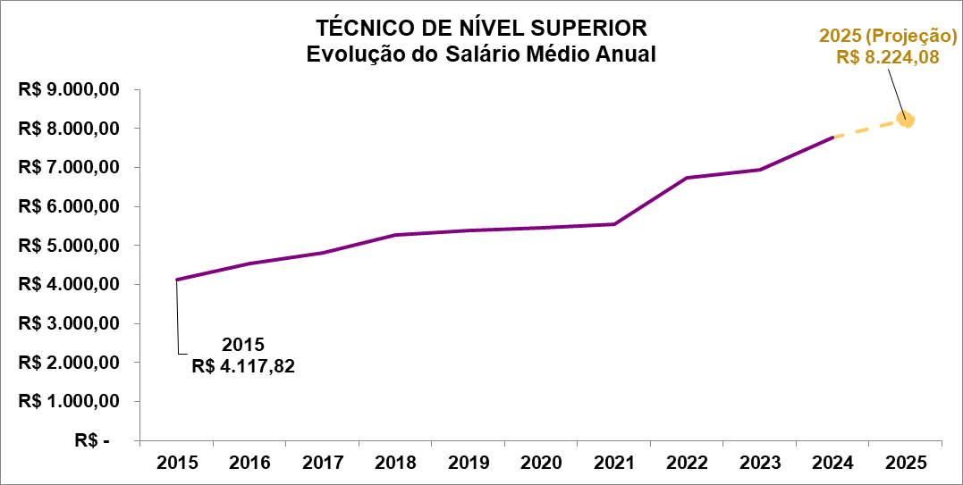

Slide 108
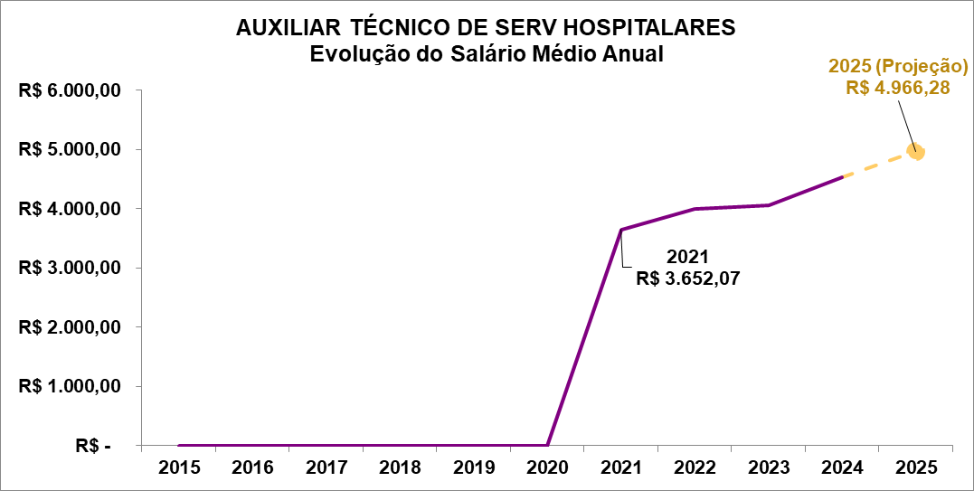

Slide 110
